Slide 1
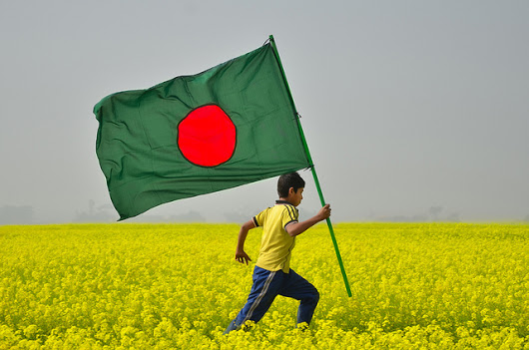
স্বাগতম

Slide 2
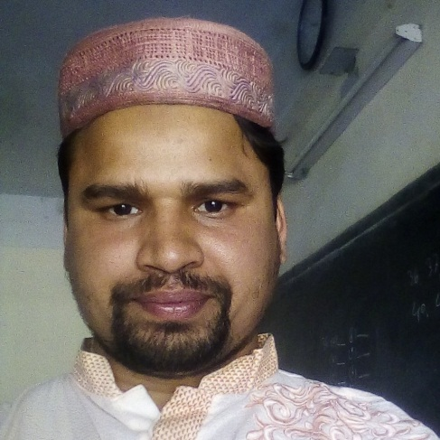
পরিচিতি
শ্রেণি : অষ্টম
বিষয় : বাংলাদেশ ও বিশ্বপরিচয়
অধ্যায় : দ্বিতীয়
পাঠ : বঙ্গবন্ধুর ৭ই মার্চের ভাষণ
সময় : ৫০ মিনিট
নামঃ মোঃ ফরিদ উদ্দীন
সহকারী শিক্ষক (ইংরেজি)
দুপচাঁচিয়া ডি এস ফাযিল মাদরাসা।

Slide 3
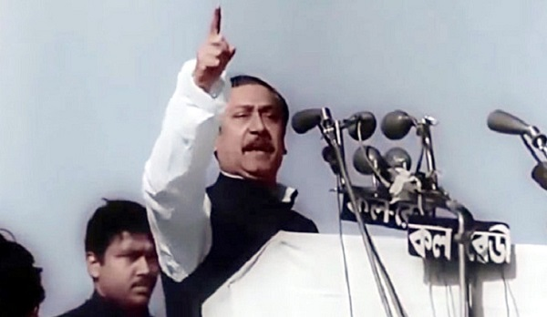
এটা তার কোন ভাষণ?
তিনি আঙ্গুল উচুঁকরে কী করছেন?
ছবিতে আঙ্গুল উচুঁকরা ব্যক্তিটি কে?
ভাষণ দিচ্ছেন
বঙ্গবন্ধু শেখ মুজিবুর রহমান
৭ই মার্চের ভাষণ

Slide 4
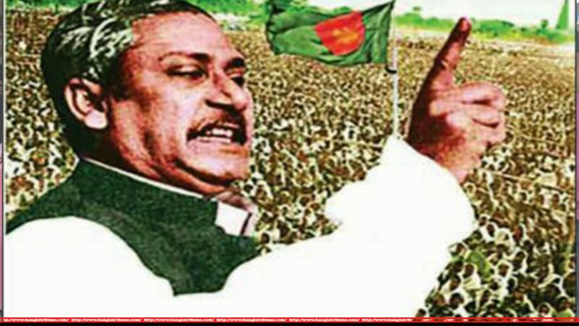
আজকের পাঠ
৭ই মার্চের ভাষণের বৈশিষ্ট্য

Slide 5
শিখনফল
এই পাঠ শেষে শিক্ষার্থীরা…
৭ই মার্চের ভাষণের বৈশিষ্ট্য ব্যাখ্যা করতে পারবে;
৭ই মার্চের ভাষণের তাৎপর্য বর্ণনা করতে পারবে।

Slide 6
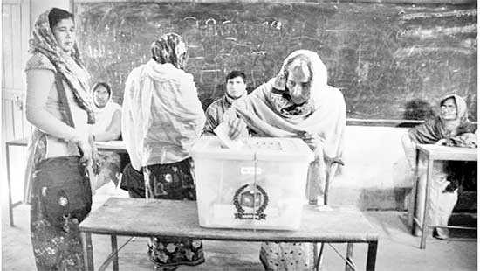
এ নির্বাচনের ফলাফল কী হয়েছিলো?
এটি কোন সালের নির্বাচন?
ছবিতে তোমরা কী দেখতে পাচ্ছ?
১৯৭০ সালের নির্বাচন
নির্বাচনে ভোট গ্রহণ

Slide 7
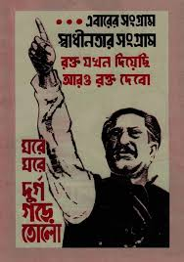
এভাবেই তিনি বাংলার স্বাধীনতার ঘোষণা দিয়ে ‘বাংলাদেশ’ নামকরণ করেন।

Slide 8
ক্ষমতা হস্তান্তরের পথ উন্মুক্ত করতে ২৫ মার্চ অধিবেশনে যোগদানের ক্ষেত্রে তিনি ভাষণে চারটি শর্ত প্রদান করেন:
১. সামরিক শাসন প্রত্যাহার করতে হবে।
2. গণপ্রতিনিধিদের কাছে ক্ষমতা হস্তান্তর করতে হবে ।
৩. সেনাবাহিনীর গণহত্যার তদন্ত করতে হবে।
৪. সৈন্যদের ব্যারাকে ফিরিয়ে নিতে হবে।

Slide 9
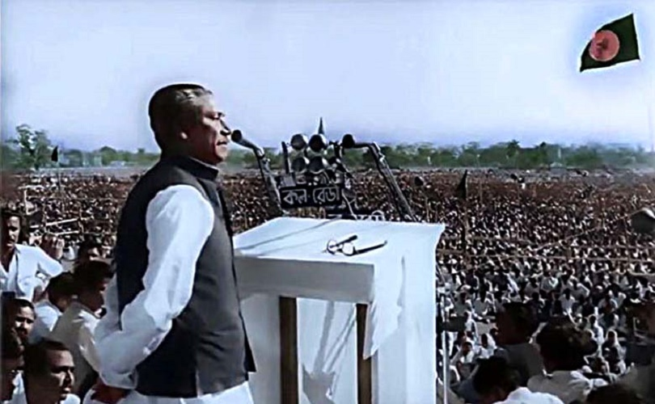
একক কাজ
সময়ঃ ৫ মিনিট
বঙ্গবন্ধুর ভাষণ শুনতে জনগণের এতো আগ্রহ ছিল কেন?

Slide 10
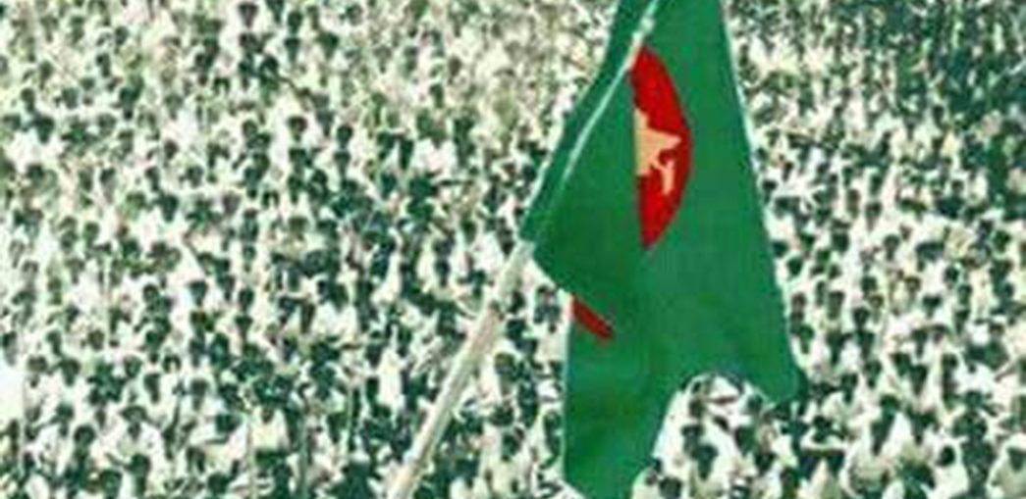
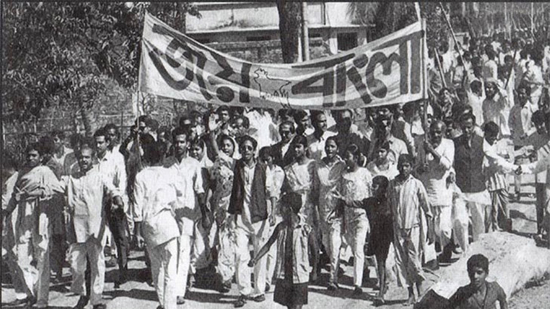
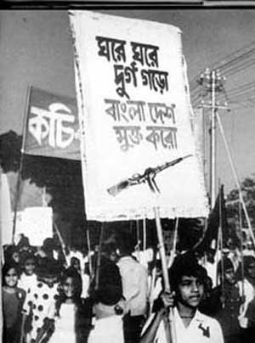
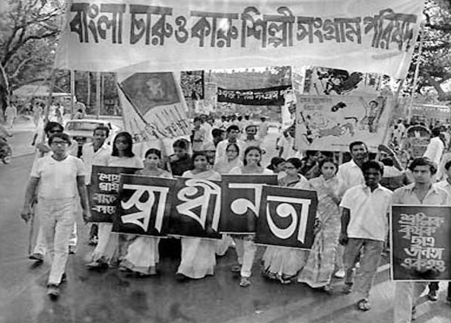
ভাষণে উদ্বুদ্ধ হয়ে বাঙালি কোন আন্দোলনে অংশ নেয়?
ভাষণে উদ্বুদ্ধ হয়ে ঐক্যবদ্ধ জনগণ অসহযোগ আন্দোলনে অংশ নেয়

Slide 11
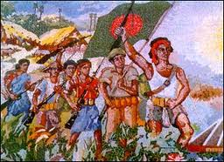
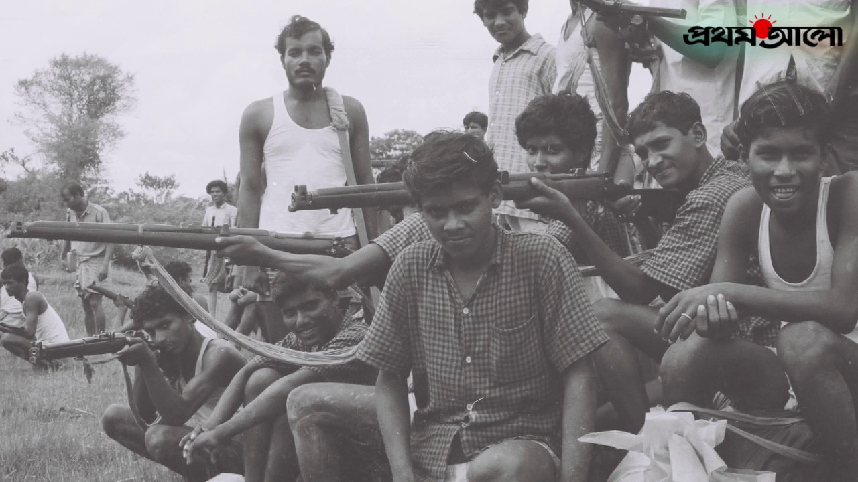
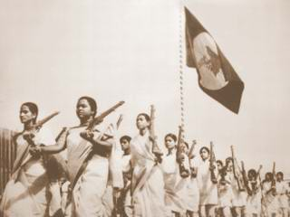
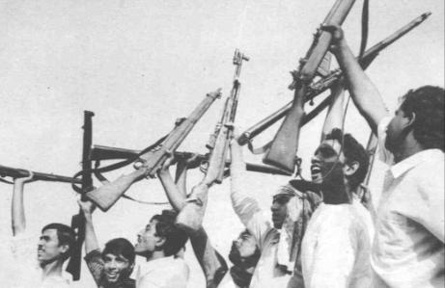
ছবিতে কাদের দেখতে পাচ্ছ?
তারা কার আহ্বানে মুক্তির সংগ্রামে ঝাঁপিয়ে পড়েছিল?
বঙ্গবন্ধুর আহ্বানে, মুক্তির সংগ্রামে ঝাঁপিয়ে পড়েছিল
যুদ্ধে অংশ গ্রহণকারী সৈনকদের

Slide 12
দলগত কাজ
সময়ঃ ৭ মিনিট
বঙ্গবন্ধুর ঘোষণা অনুযায়ী এদেশের সংগ্রামী জনগণ কী কী পদক্ষেপ গ্রহণ করে?

Slide 13
সমাধাণ
দেশের স্কুল-কলেজ বন্ধ করে দেয়।
অফিস আদালত বন্ধ করে দেয়।
কল-কারখানা বন্ধ করে দেয়।
গ্রামে গ্রামে সংগ্রাম পরিষদ গড়ে তোলে।
সামরিক বাহিনীর আগ্রাসন মোকাবিলা করে।
দাবী আদায় না হওয়া পর্যন্ত হরতালের ডাক দেয়।
পাকিস্তানি সরকারকে সকল প্রকার সহযোগিতা বন্ধ করে দেয়।
সর্বোপরি স্বাধীনতা যুদ্ধে ঝাঁপিয়ে পড়ে।

Slide 14
মূল্যায়ন
৭ই মার্চের ভাষণে বঙ্গবন্ধু শেখ মুজিবুর রহমানের শেষকথা কী ছিল?
৭ই মার্চ -এ ভাষণ দেওয়া ময়দানটির বর্তমান নাম কী?
৭ই মার্চ -এ ভাষণ দেওয়া শর্ত ৪টি কী কী?
১৯৭০ সালের নির্বাচনে আওয়ামী লীগ কতগুলো আসন পায়?

Slide 15
উত্তর
জয় বাংলা
রেসকোর্স ময়দান
১. সামরিক শাসন প্রত্যাহার করতে হবে।
2. গণপ্রতিনিধিদের কাছে ক্ষমতা হস্তান্তর করতে হবে ।
৩. সেনাবাহিনীর গণহত্যার তদন্ত করতে হবে।
৪. সৈন্যদের ব্যারাকে ফিরিয়ে নিতে হবে।
১৬০ টি

Slide 16
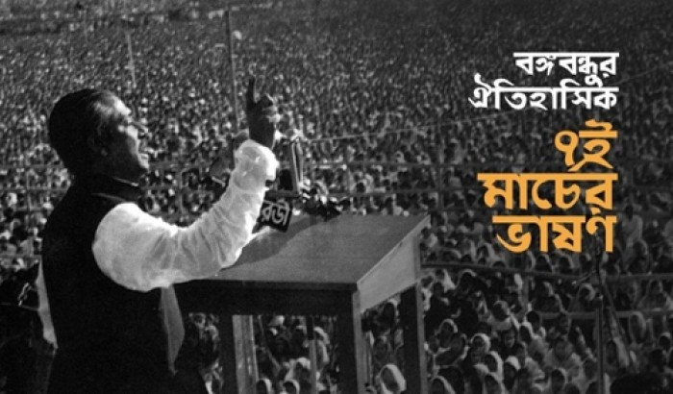
বাড়ির কাজ
বঙ্গবন্ধুর ৭ই মার্চের ভাষণকে বাঙালির মুক্তির সনদ বলা হয় কেন? বিশ্লেষণ কর।

Slide 17
ধন্যবাদ
সকলে ভালো থেকো, আগামী ক্লাসে আবার দেখা হবে...

